Slide 1
w01-Lab2 GitHub Authentication
for 204212
Kittipitch Kuptavanich

Slide 2
GitHub Access
โดยปกติแล้ว GitHub Access (push, pull, clone, etc) จะใช้ 3 Mode หลักๆ คือ
Username and password with two-factor authentication
Personal access token
SSH key

Slide 3
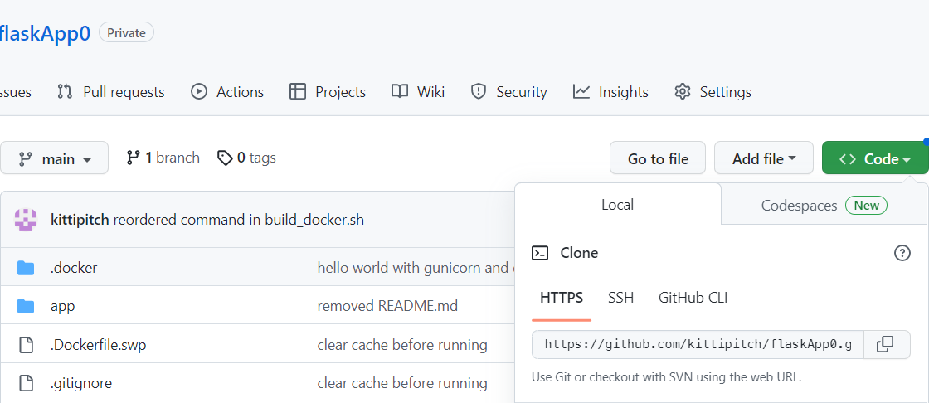
GitHub – Personal Access Token
สร้าง Access Token บน GitHub Server และจำกัดขอบเขตการเข้าถึง เป็นราย Token
Access Token ทำงานเหมือน Password
ใช้ GitHub server ผ่าน HTTPS

Slide 4
GitHub – PAT [2]
https://docs.github.com/en/authentication/keeping-your-account-and-data-secure/creating-a-personal-access-token
ทำครั้งเดียว ใช้ได้เรื่อยๆ จนหมดอายุ
มีสองแบบ คือ
fine-grained personal access token
จำกัดการเข้าถึงได้มากกว่า ว่าต้องการแค่เฉพาะ repo ไหน
Classic personal access token
Token เดียว ได้ทุก repo
แบบ fined-grained จะปลอดภัยกว่า แต่ก็ต้องทำทุก repo

Slide 5
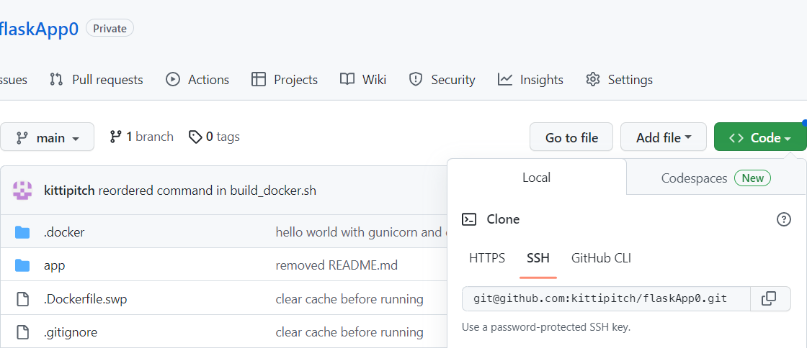
GitHub – SSH key
นำ public key จากเครื่องที่ใช้ทำงาน ไปใส่ไว้ที่ GitHub server
เหมาะกับการทำงานที่เครื่องส่วนตัว
ใช้ GitHub server ผ่าน SSH

Slide 6
GitHub – SSH key [2]
https://docs.github.com/en/authentication/connecting-to-github-with-ssh/adding-a-new-ssh-key-to-your-github-account
ทำครั้งเดียว ใช้ได้เรื่อยๆ จนหมดอายุ

